Slide 1
Тема индивидуального проекта: Разработка интерактивного рабочего листа по решению задач ЕГЭ 19-21 с использованием WEB-технологий
Тип проекта:
Практико-ориентированный
Министерство образования и науки Челябинской области Муниципальное автономное общеобразовательное учреждение «Миасская средняя общеобразовательная школа №16»
Миасс
2022
Выполнил: Петров Владислав 11-В
Руководитель: Сергей Горяинов

Slide 2

Актуальность проекта
Продукт проектной деятельности будет полезен учащимся, сдающим ЕГЭ по информатике.
Структурированная теория поможет систематизировать знания по решению задач 19-21
Тестирующая система позволит улучшить навыки решения задач, выявить слабые стороны и уменьшить время на выполнение заданий.

Slide 3
Цель проекта
Структурировать информацию о всех способах решения задач (19-21) путем разработки интерактивного рабочего листа средствами новых web-технологий

Slide 4
Задачи проекта Для реализации цели потребовалось выполнить следующие задачи:
Изучить все способы решения задач
Структурировать все полученные знания
Ознакомиться с материалом по созданию сайтов
Создать сайт, на котором будет размещена теория по решению
Разработать тестирующую систему
Подобрать задачи и привести полное их решение в тестирующую систему

Slide 5
Теория игр.
Задания 19-21 представляют из себя номера, посвященные теории игр. Мы знаем много игр, которые непосредственно связаны с последовательностью ходов. Например, шашки, шахматы и т.д. Здесь - то же самое. Последовательные ходы в игре обычно совершают “Петя” и “Ваня”. И у каждого есть выигрышная стратегия. Смысл игровых стратегий, как и любых других стратегий, заключается в том, чтобы приблизиться к цели как можно более эффективно. Либо проще и более глобально –одержать победу над противником.
Для того чтобы найти выигрышную стратегию, нужно последовательно рассмотреть все возможные позиции игры. Все позиции игры можно перебрать, построив дерево игры (граф).

Slide 6
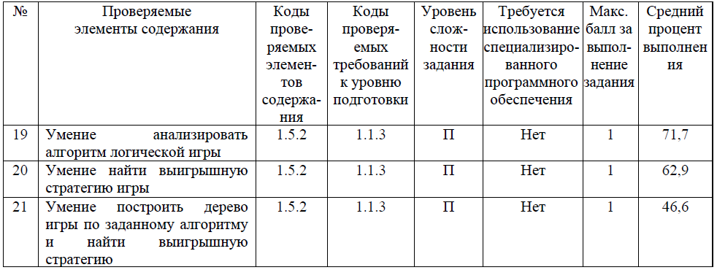
Теория игр. Статистика решения от ФИПИ

Slide 7


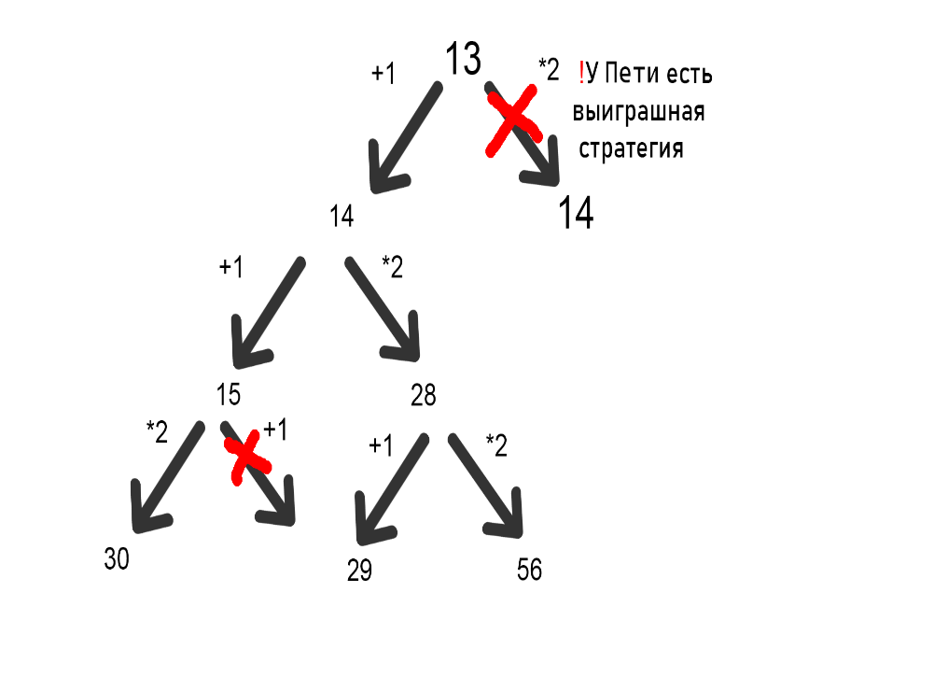


Способы решения задач
1. Руками
1. Рациональный способ решения(Поляков)
3. Самый распространенный способ решения

Slide 8
Рациональный способ решения(Поляков)
Два игрока, Петя и Ваня, играют в следующую игру. Перед игроками лежит куча камней. Игроки ходят по очереди, первый ход делает Петя. За один ход игрок может добавить в кучу один камень или увеличить количество камней в куче в два раза. Для того чтобы делать ходы, у каждого игрока есть неограниченное количество камней. Игра завершается в тот момент, когда количество камней в куче становится не менее 29. Победителем считается игрок, сделавший последний ход, т. е. первым получивший кучу, в которой будет 29 или больше камней. В начальный момент в куче было S камней, 1 ≤ S ≤ 28. Задание 19. Укажите такое значение S, при котором Петя не может выиграть за один ход, но при любом ходе Пети Ваня может выиграть своим первым ходом.
Задание 20. Найдите два таких значения S, при которых у Пети есть выигрышная стратегия, причём одновременно выполняются два условия: — Петя не может выиграть за один ход; — Петя может выиграть своим вторым ходом независимо от того, как будет ходить Ваня. Найденные значения запишите в ответе в порядке возрастания.
Задание 21. Для игры, описанной в задании 19, найдите значение S, при котором одновременно выполняются два условия: — у Вани есть выигрышная стратегия, позволяющая ему выиграть первым или вторым ходом при любой игре Пети; — у Вани нет стратегии, которая позволит ему гарантированно выиграть первым ходом. Если найдено несколько значений S, в ответе запишите минимальное из них.

Slide 9

Рациональный способ решения(Поляков)
Реализация будет описана на языке программирования С++
Для решения нам понадобиться четыре библиотеки – это iostream, algorithm, vector, climits.

Slide 10
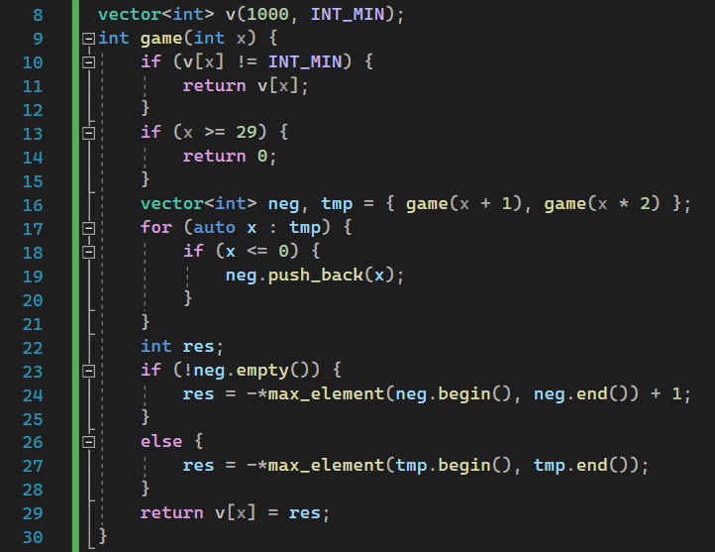
Рациональный способ решения(Поляков)
Дальше мы должны создать вектор (Динамический массив), чтобы туда записывать всевозможные ходы игры. Также добавим в нашу программу функцию, которая будет взаимодействовать с данными.

Slide 11
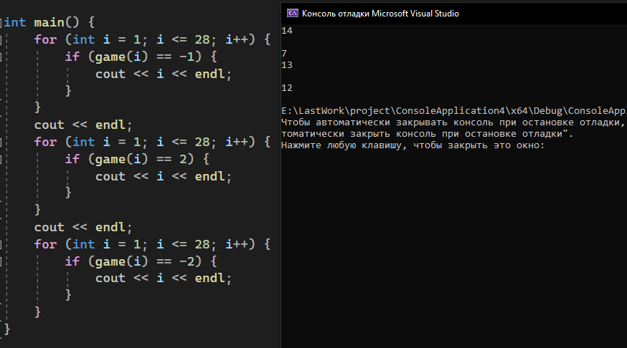
Рациональный способ решения(Поляков)
Далее в основной функции main мы должны создать цикл, который переберет количество каменей, также нужно добавить условие для вывода ответа.

Slide 12
Самый распространенный способ решения
Два игрока, Петя и Ваня, играют в следующую игру. Перед игроками лежат две кучи камней. Игроки ходят по очереди, первый ход делает Петя. За один ход игрок может добавить в одну из куч один камень или увеличить количество камней в куче в два раза. Чтобы делать ходы, у каждого игрока есть неограниченное количество камней. Игра завершается в тот момент, когда суммарное количество камней в кучах становится не менее 69. Победителем считается игрок, сделавший последний ход, т. е. первым получивший позицию, в которой в кучах будет 69 или больше камней. В начальный момент в первой куче было 5 камней, во второй куче – S камней, 1 ≤ S ≤ 63. Будем говорить, что игрок имеет выигрышную стратегию, если он может выиграть при любых ходах противника.
Задание 19.Известно, что Ваня выиграл своим первым ходом после неудачного первого хода Пети. Назовите минимальное значение S, при котором это возможно.
Задание 20. Найдите два таких значения S, при которых у Пети есть выигрышная стратегия, причём Петя не может выиграть первым ходом, но может выиграть своим вторым ходом независимо от того, как будет ходить Ваня. Найденные значения запишите в ответе в порядке возрастания.
Задание 21. Укажите минимальное значение S, при котором у Вани есть выигрышная стратегия, позволяющая ему выиграть первым или вторым ходом при любой игре Пети, и при этом у Вани нет стратегии, которая позволит ему гарантированно выиграть первым ходом.

Slide 13
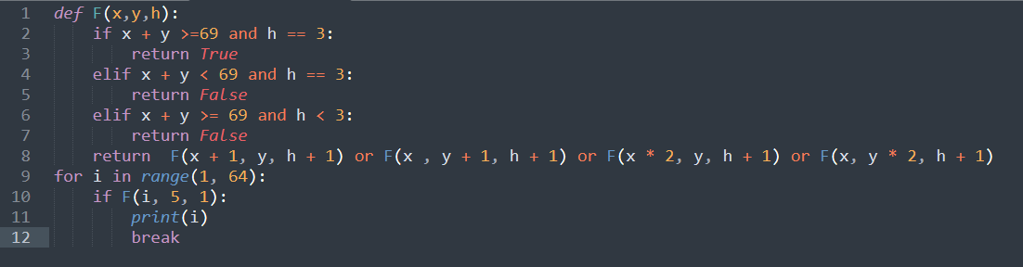
Самый распространенный способ решения
Задание 19.
Функция f принимает 3 аргумента: x - число камней в первой куче, y - число камней во второй куче, h - чей ход (1 - начало игры, 2 - ход Пети, 3 - ход Вани, 4 - ход Пети и т.д.)
Строки 2-3. Если число камней в двух кучах больше или равно 69 и ход Вани, то вернуть истину.
Строки 4-5. Если ход Вани, но число камней в куче меньше 69, то вернуть ложь.
Строки 6-7. Если выиграл кто-то раньше, чем ход Вани, то вернуть ложь.
Строка 8. Продолжаем игру: функция вызывает саму себя по четырем направлениям, увеличивая при этом ход. Функция OR служит связкой этих направлений и означает "Хотя бы одно из этих направлений должно выдать истину". Если бы в условии было сказано, что "Ваня должен выиграть своим первым ходом при любом ходе Пети", то мы бы использовали функцию AND вместо OR.
Строки 10-12. Подбираем число X (число камней в первой куче), если при таком значении функция выдает истину, печатаем его. (Промежуток, который указан в коде, мы взяли не из головы, а из задачи)

Slide 14
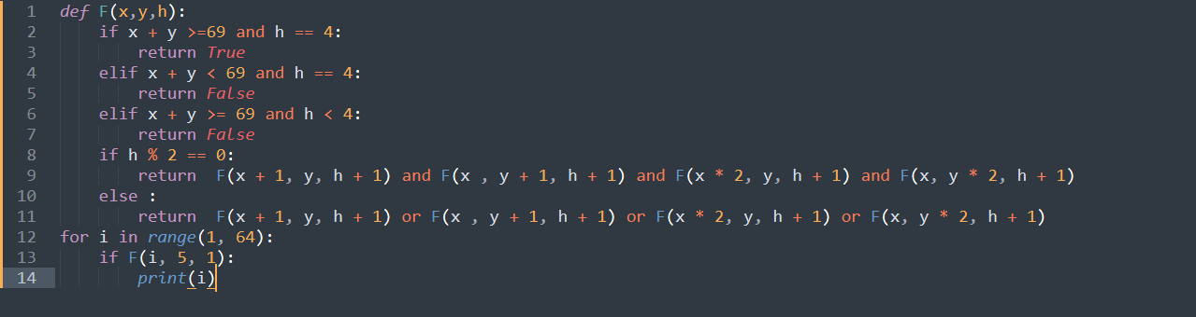
Самый распространенный способ решения
Задание 20.
Для ответа на второй вопрос нужно изменить код нашей программы. Петя должен выиграть вторым ходом (h == 4)! “…два значения S… Петя не может выиграть первым ходом, но может выиграть своим вторым ходом независимо от того, как будет ходить Ваня…”
Значит, что Петя ходит как ему нужно (достаточно одного правильного хода из четырёх), а Ваня - как ему вздумается (все четыре хода должны привести Петю к выигрышу). Ходы Пети чётные (2, 4), ходы Вани - нечётные (3, 5). Значит после нечётного h (после Вани ходит Петя) мы будем использовать "или" (OR), а после чётного - "и" (AND).

Slide 15
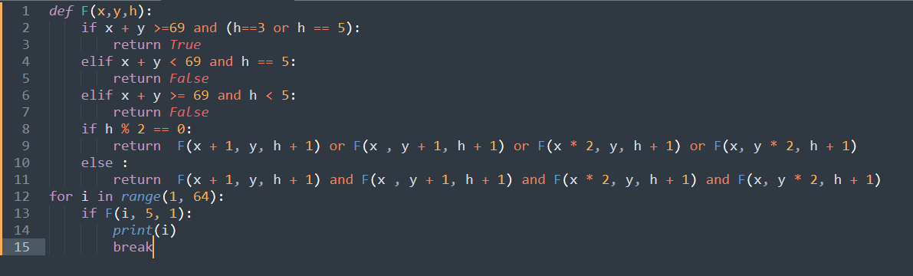
Самый распространенный способ решения
Задание 21.
Теперь мы должен выиграть Ваня первым или вторым ходом (h == 3 или h == 5). Значит, Ваня ходит так, как ему нужно, а Петя - как ему вздумается. Ваня ходит после чётного (
1-Исходное; 2-Петя; 3-Ваня…, таким образом, если h чётный, то пишем "или", а если нечётный - "и".

Slide 16

Разница между способами решения
Рациональный способ решения(Поляков)
Самый распространенный способ решения

Slide 17
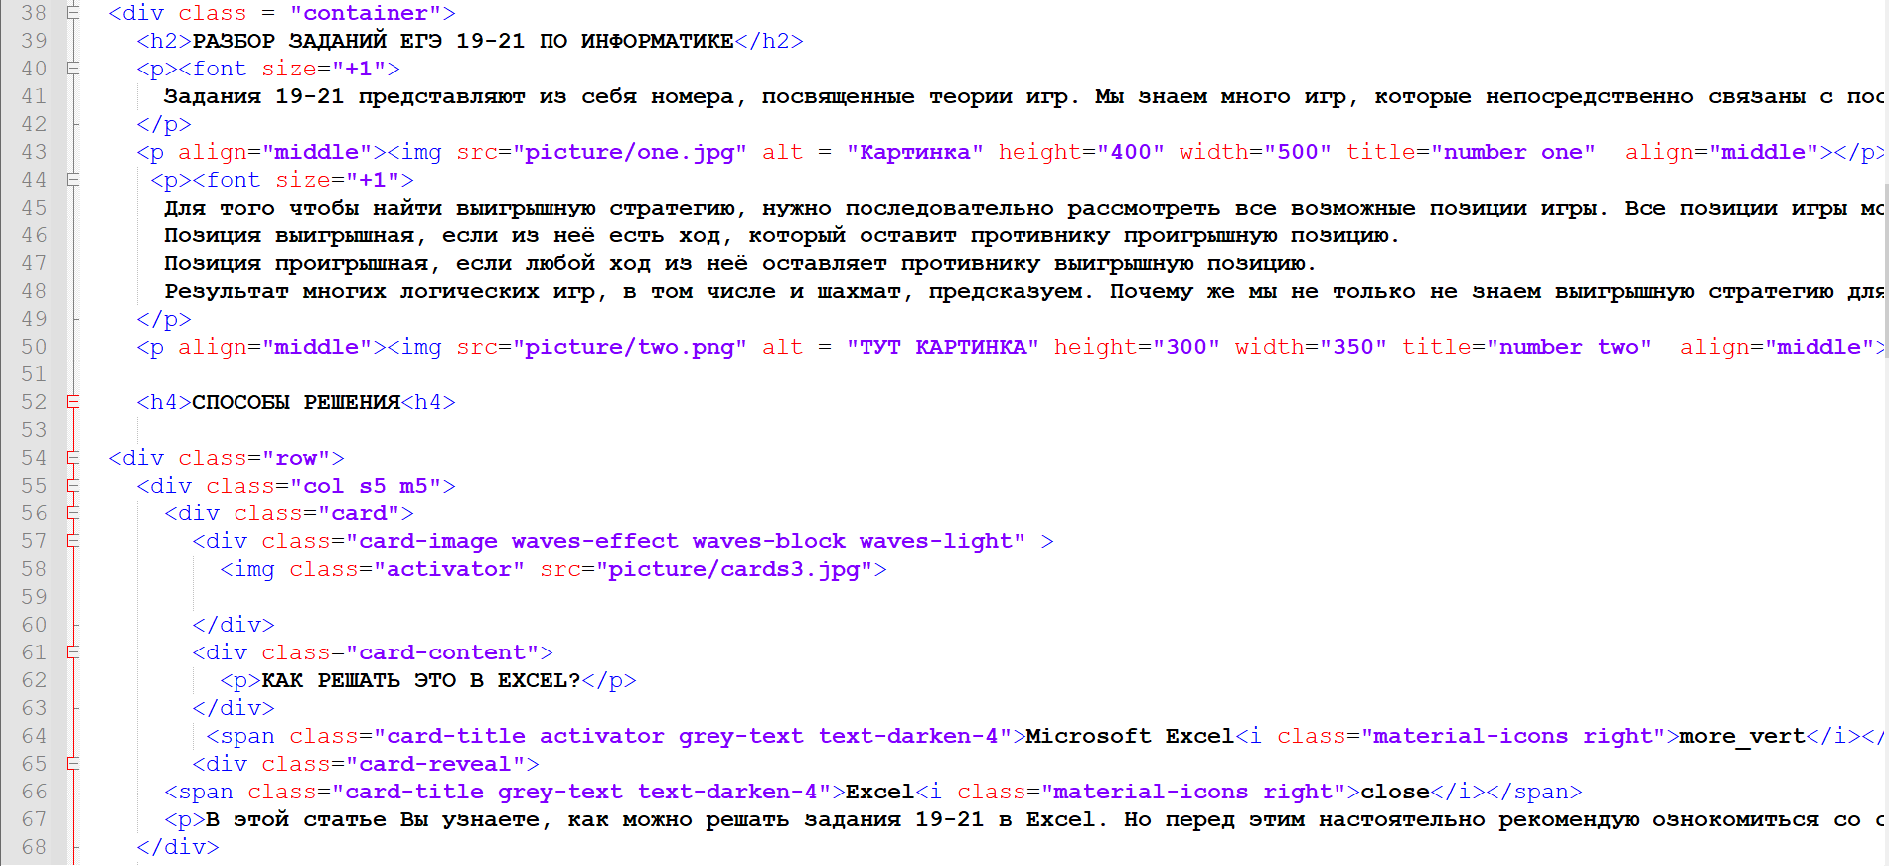
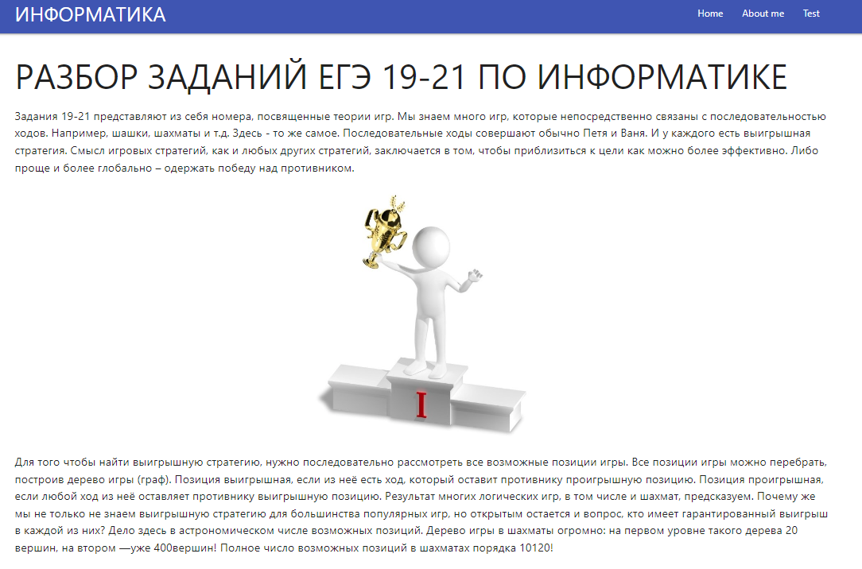

WEB-Технологии
Для отображения веб-страницы и ее контента был изучен и применен HTML*
Тег — это специальное служебное слово, заключенное в угловые скобки. Его ещё называют «элемент HTML».
HTML (Hypertext Markup Language) - Это код, который используется для структурирования и отображения веб-страницы и её контента

Slide 18
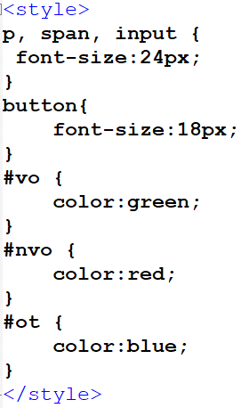
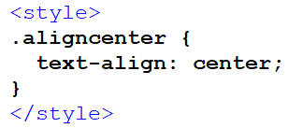

WEB-Технологии
Для внешнего вида страницы был применен CSS*
В основном я использовал css для редактирования текста на странице
CSS (Cascading Style Sheets) – Это язык разметки, используемый для визуального оформления веб-сайтов

Slide 19
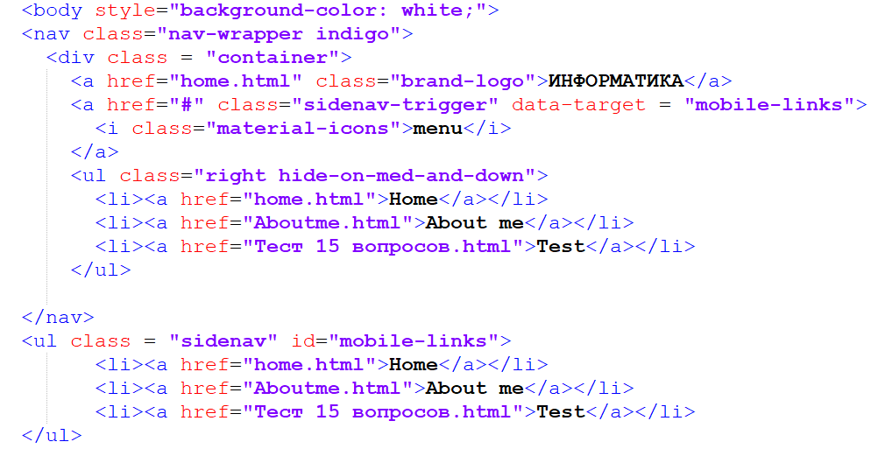


WEB-Технологии
Для создания меню сайта был использован Фреймворк*
ПК
Мобильное Устройство
Materialize – Фреймворк, который был создан компанией Google, для упрощения стилизации веб-страницы, а также добавления адаптивности

Slide 20
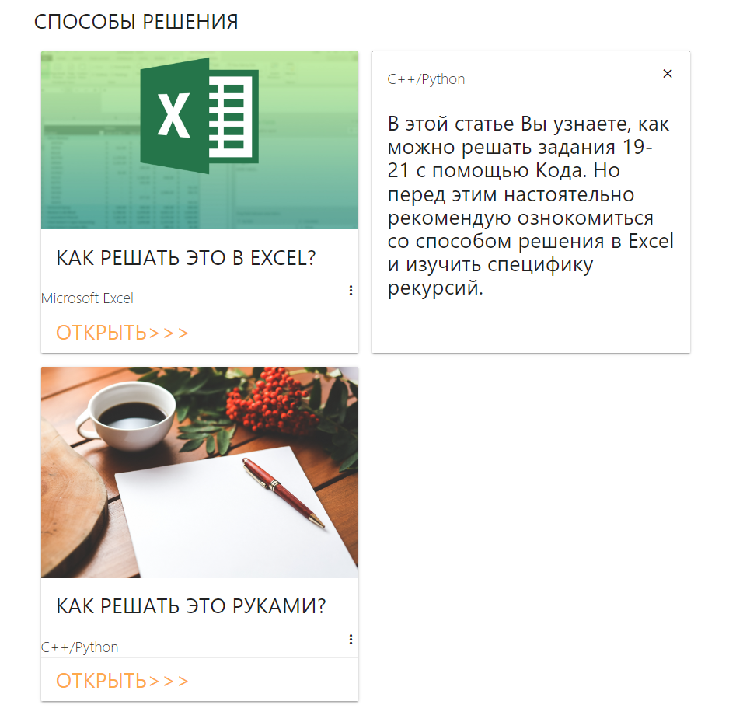
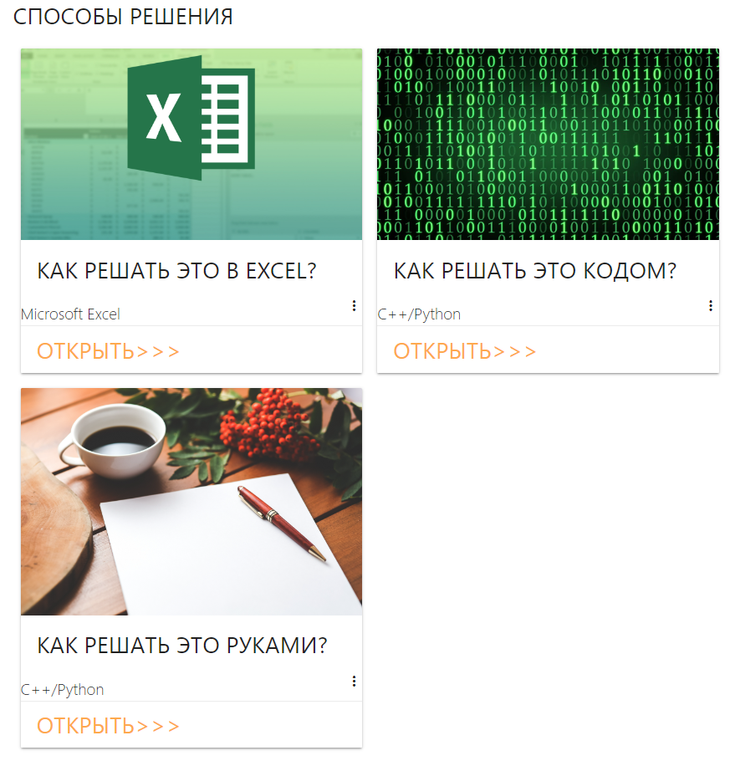
WEB-Технологии
C помощью Фреймворка были созданы “Карточки”
Карточки - это удобное средство отображения контента, состоящего из различных типов объектов.

Slide 21
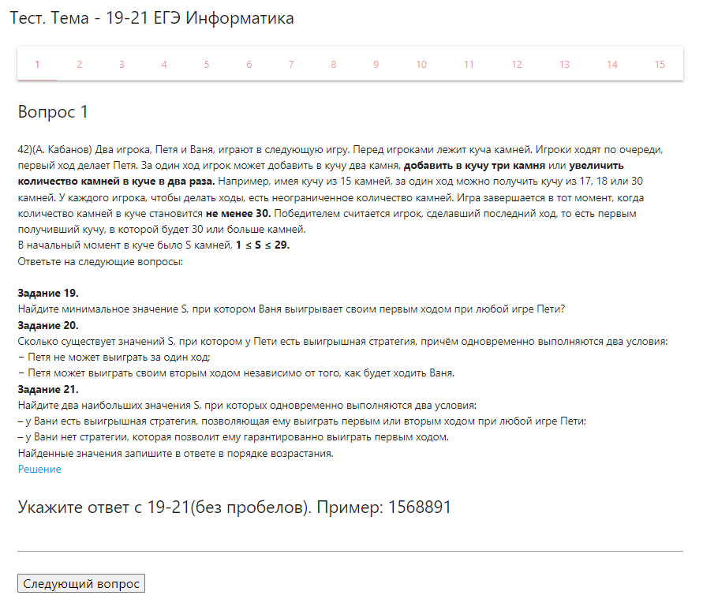
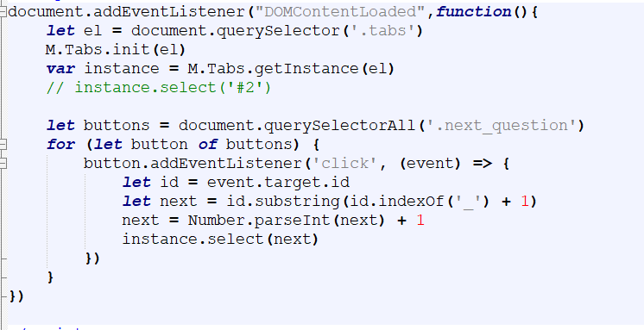
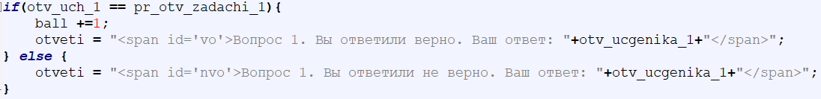

WEB-Технологии
Логика тестирующей системы была написана на языке JavaScript*
JavaScript – это интерпретируемый язык высокого уровня, который позволяет добавить интерактивности и логики на веб-страницу.

Slide 22
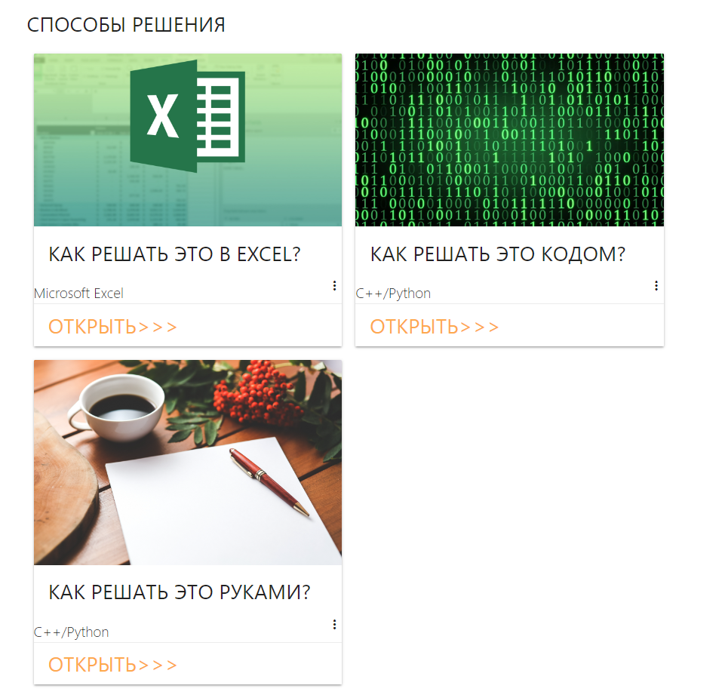
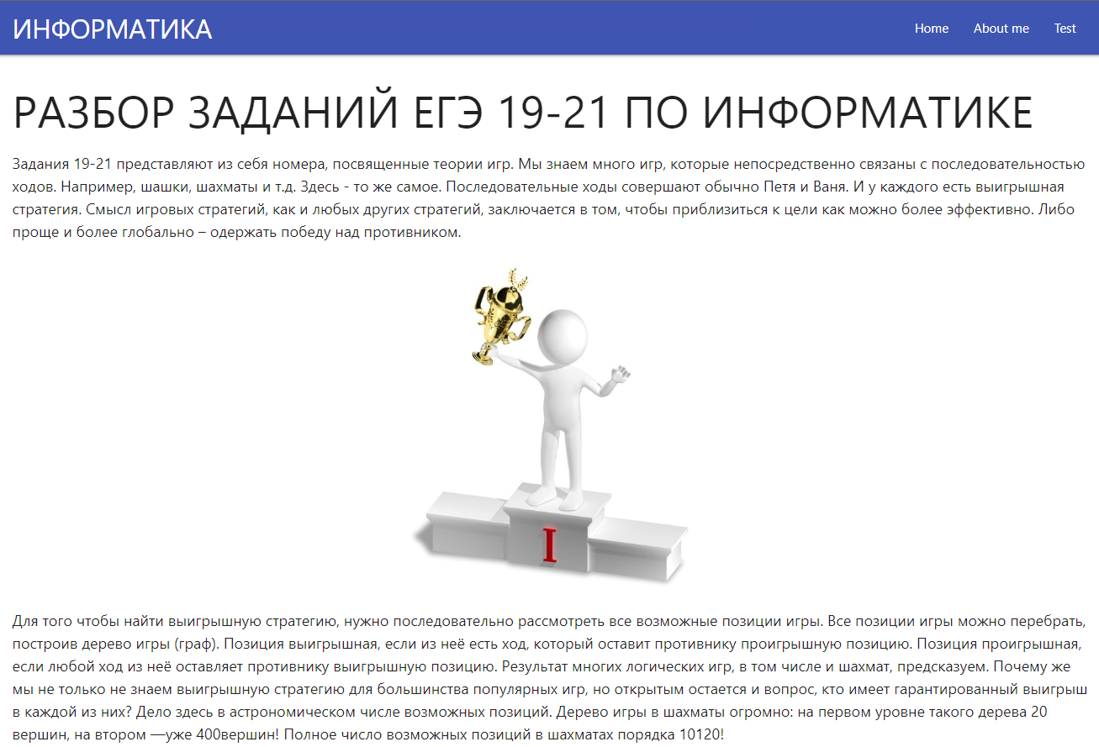
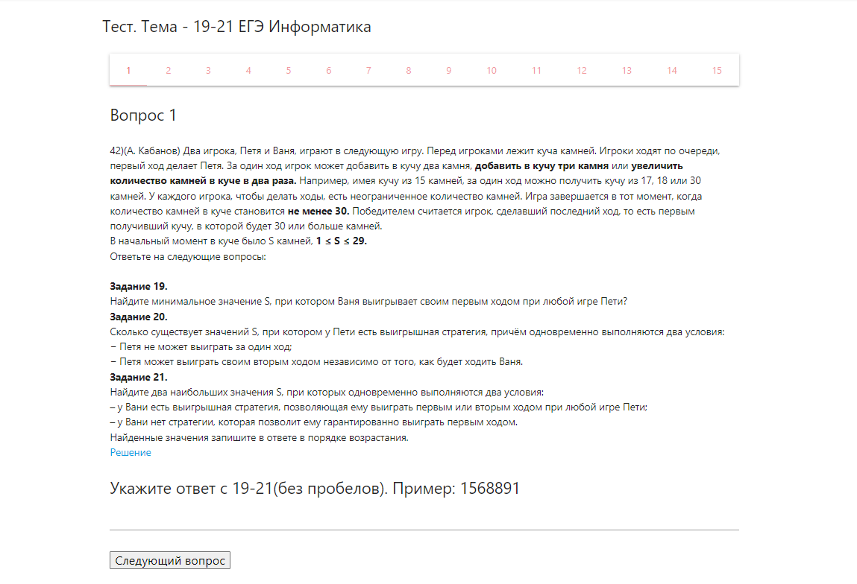
Сайт

Slide 23
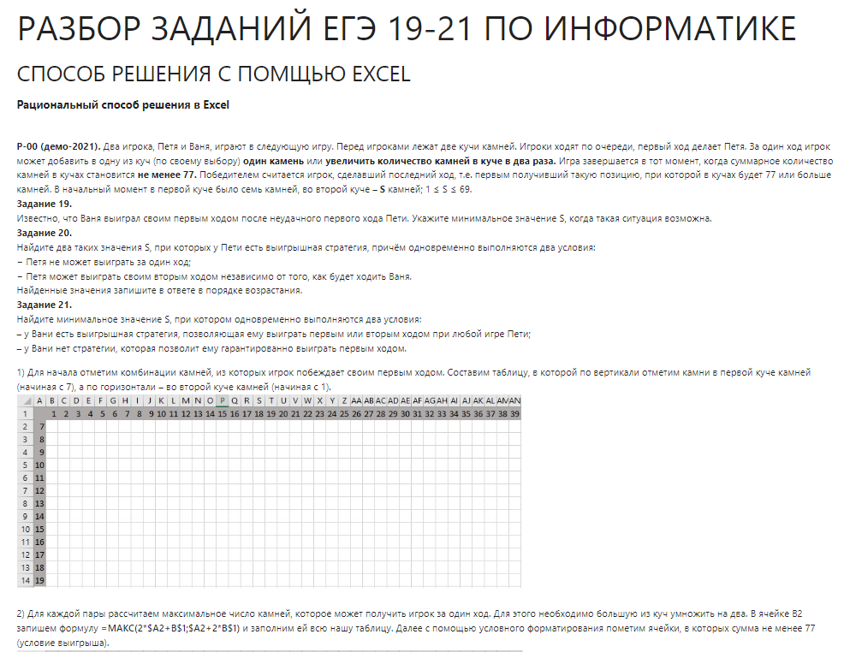
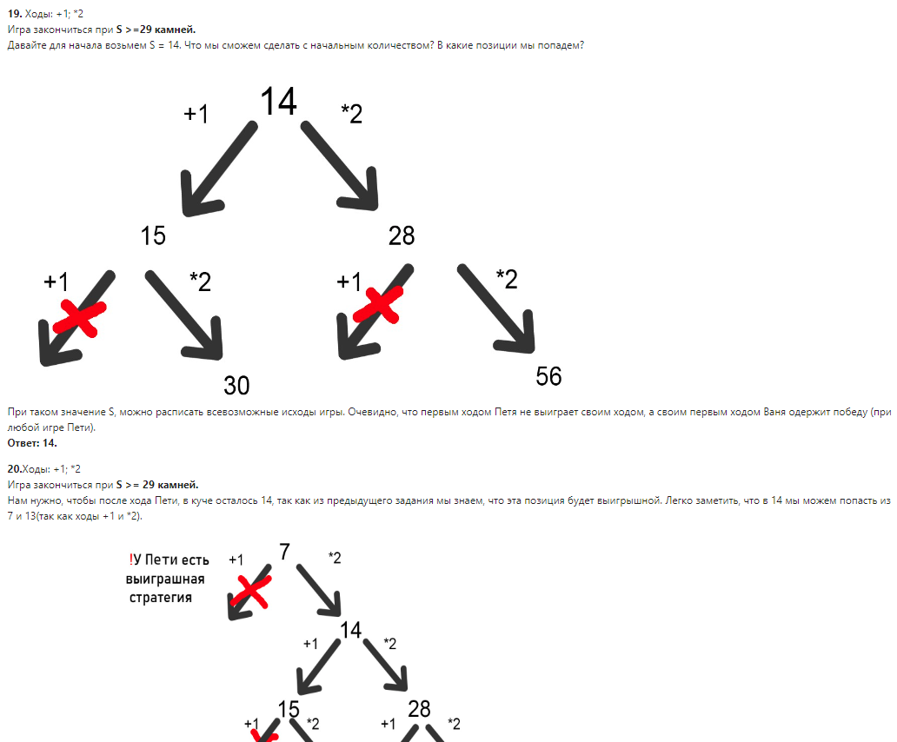
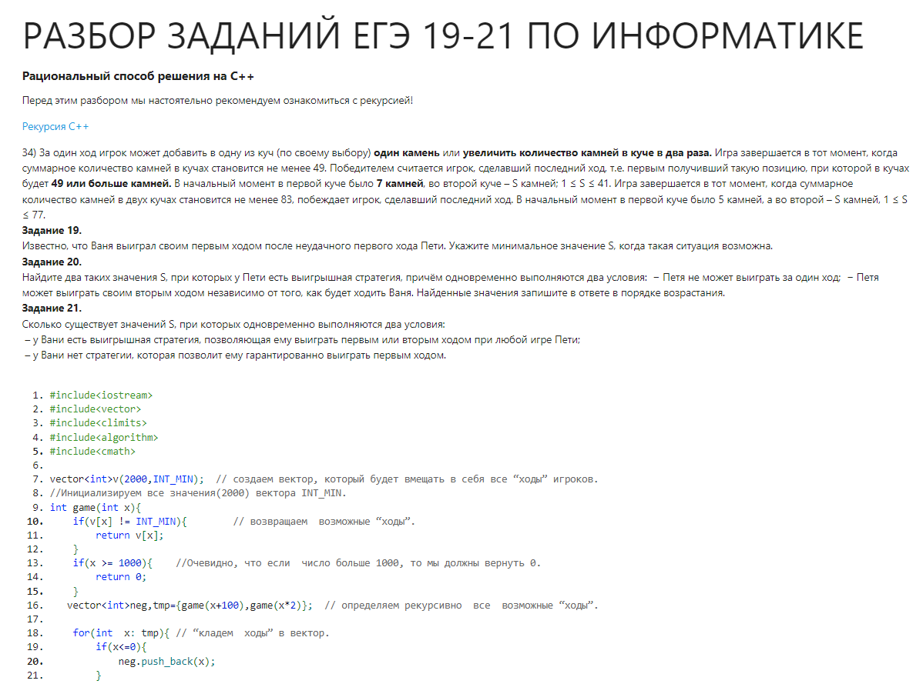
Теория по решение заданий

Slide 24
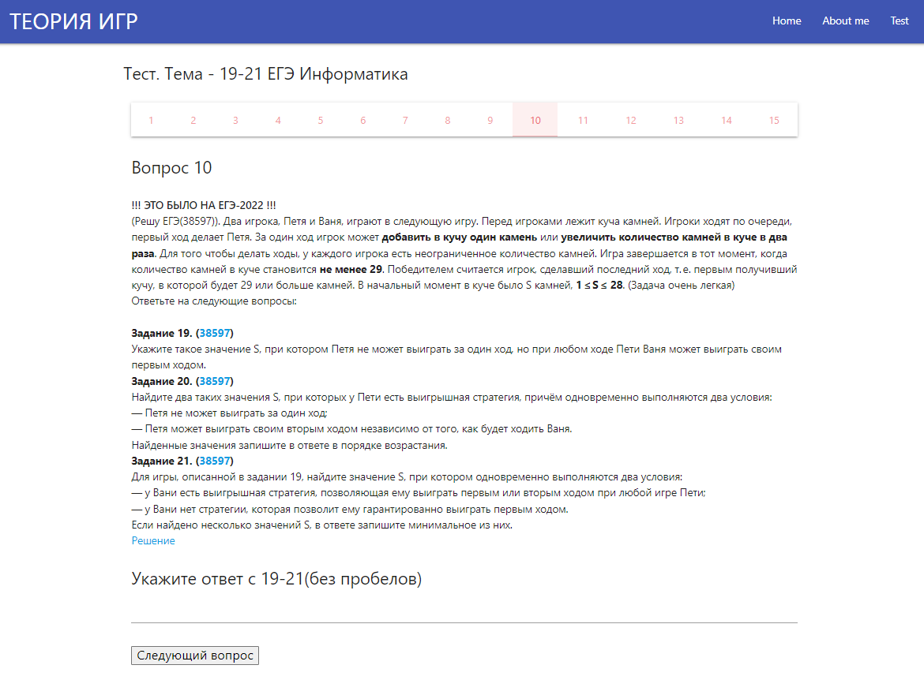
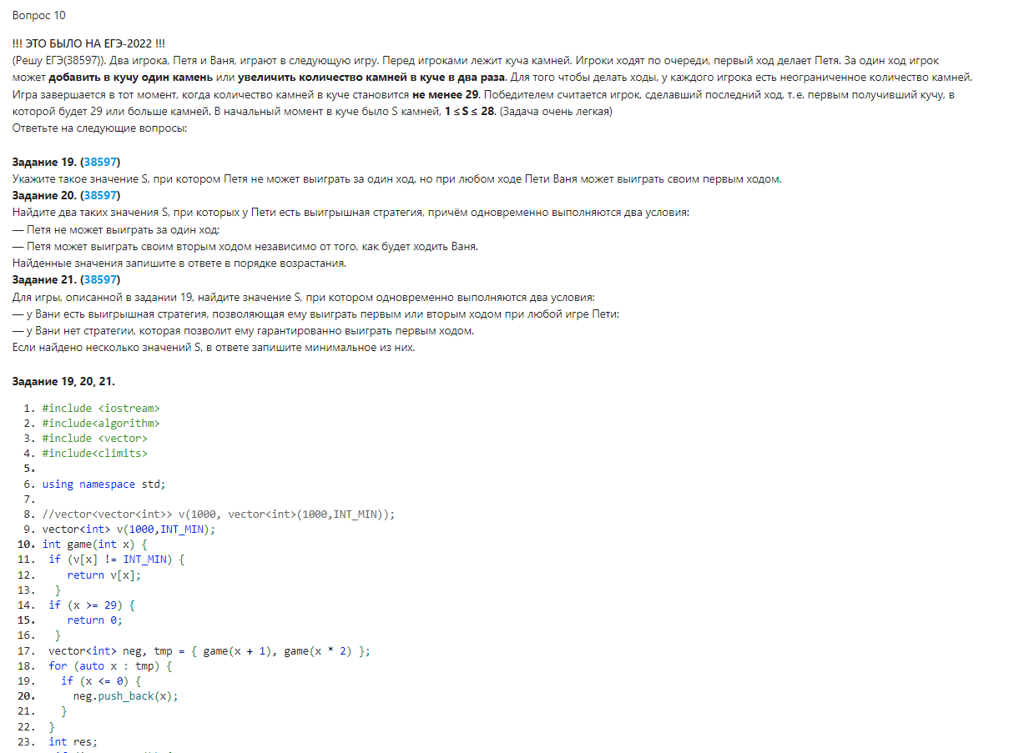
Тест

Slide 25
Заключение
Описан алгоритм всех способ решения задач 19-21.
Удалось ознакомиться со средствами веб-разработки и создать сайт с теорией и тестирующей системой.
В результате работы над проектом были выполнены все поставленные задачи и приобретены навыки отбора и систематизации нужной информации из множества источников.

Slide 26
Используемые ресурсы
https://kpolyakov.spb.ru – сайт Константина Полякова.
https://egekp.unoforum.pro – форум: “ЕГЭ по информатике”
https://developer.mozilla.org/ru – Ресурс для изучения HTML и CSS
https://materializecss.org – Фреймворк Materialize.
https://learn.javascript.ru – Современный учебник JavaScript.
https://code-enjoy.ru – Самые распространенный способы решения
https://ege.sdamgia.ru – РешуЕГЭ
https://welcome.stepik.org/ru – Stepik
https://fipi.ru – ФИПИ. Статистика решения

Slide 27
Тема индивидуального проекта: Разработка интерактивного рабочего листа по решению задач ЕГЭ 19-21 с использованием WEB-технологий
Тип проекта:
Практико-ориентированный
Министерство образования и науки Челябинской области Муниципальное автономное общеобразовательное учреждение «Миасская средняя общеобразовательная школа №16»
Миасс
2022
Выполнил: Петров Владислав 11-В
Руководитель: Сергей Горяинов

